Slide 1
PHÒNG GIÁO DỤC VÀ ĐÀO TẠO NGHI XUÂN
CHÀO MỪNG QUÝ THẦY CÔ
VỀ DỰ GIỜ THĂM LỚP
Giáo viên thực hiện: Trần Thị Thanh Thủy

Slide 2
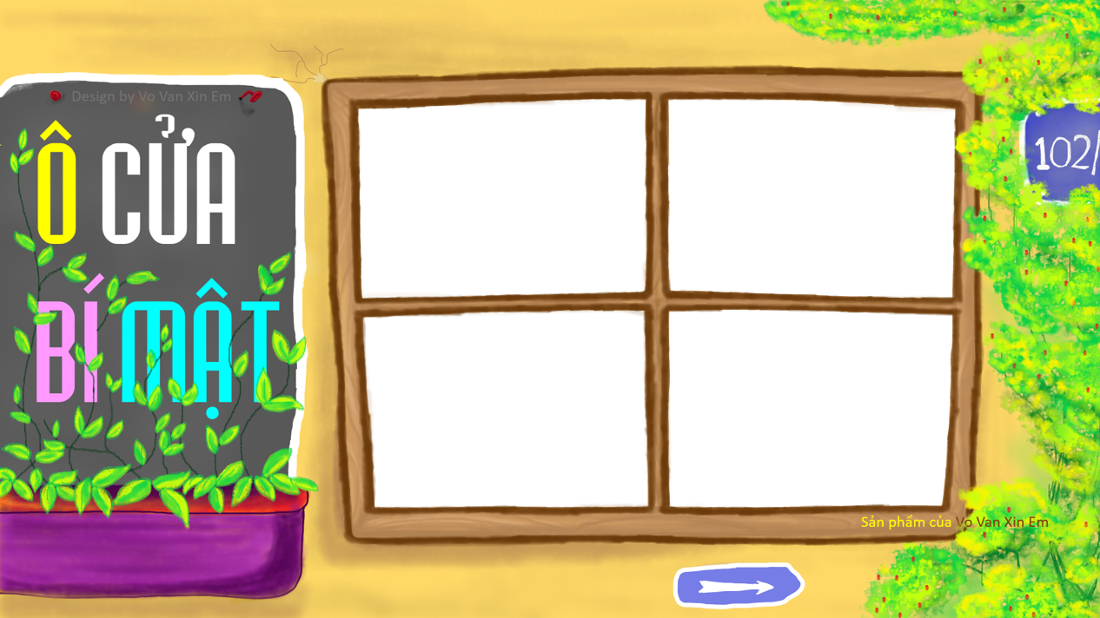
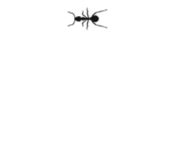
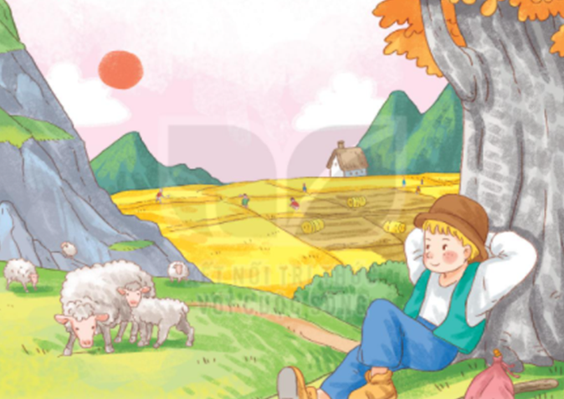
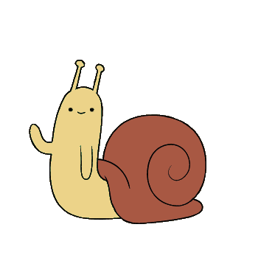

Slide 3
Đọc đoạn 1 bài Câu hỏi của sói
Trả lời câu hỏi:
Sói hỏi sóc điều gì?

Slide 4
Ô CỬA MAY MẮN

Slide 5
Đọc đoạn 2 bài Câu hỏi của sói
Trả lời câu hỏi:
Vì sao sói lúc nào cũng cảm thấy buồn bực?

Slide 6
Cuộc sống của chúng ta sẽ vui vẻ và hạnh phúc khi có ………...
A. những người bạn tốt
B. sói làm bạn

Slide 7
Quan sát tranh và nói về con người, cảnh vật trong tranh

Slide 8
Chú bé chăn cừu
Có một chú bé chăn cừu thường thả cừu gần chân núi. Một hôm thấy buồn quá, chú nghĩ ra một trò đùa cho vui. Chú giả vờ kêu toáng lên:
- Sói! Sói! Cứu tôi với!
Nghe tiếng kêu cứu, mấy bác nông dân đang làm việc gần đấy tức tốc chạy tới. Nhưng họ không thấy sói đâu. Thấy vậy, chú khoái chí lắm.
Mấy hôm sau, chú lại bày ra trò ấy. Các bác nông dân lại chạy tới. Rồi một hôm, sói đến thật. Chú hốt hoảng kêu gào xin cứu giúp. Các bác nông dân nghĩ là chú lại lừa mình, nên vẫn thản nhiên làm việc. Thế là sói thỏa thuê ăn thịt hết cả đàn cừu.
3

Slide 9
Nghe tiếng kêu cứu, mấy bác nông dân đang làm việc gần đấy tức tốc chạy tới.
Các bác nông dân nghĩ là chú lại lừa mình, nên vẫn thản nhiên làm việc.

Slide 10
Chú bé chăn cừu
Có một chú bé chăn cừu thường thả cừu gần chân núi. Một hôm thấy buồn quá, chú nghĩ ra một trò đùa cho vui. Chú giả vờ kêu toáng lên:
- Sói! Sói! Cứu tôi với!
Nghe tiếng kêu cứu, mấy bác nông dân đang làm việc gần đấy tức tốc chạy tới. Nhưng họ không thấy sói đâu. Thấy vậy, chú khoái chí lắm.
Mấy hôm sau, chú lại bày ra trò ấy. Các bác nông dân lại chạy tới. Rồi một hôm, sói đến thật. Chú hốt hoảng kêu gào xin cứu giúp. Các bác nông dân nghĩ là chú lại lừa mình, nên vẫn thản nhiên làm việc. Thế là sói thỏa thuê ăn thịt hết cả đàn cừu.

Slide 11
Chú bé chăn cừu
1. Có một chú bé chăn cừu thường thả cừu gần chân núi. Một hôm thấy buồn quá, chú nghĩ ra một trò đùa cho vui. Chú giả vờ kêu toáng lên:
- Sói! Sói! Cứu tôi với!
Nghe tiếng kêu cứu, mấy bác nông dân đang làm việc gần đấy tức tốc chạy tới. Nhưng họ không thấy sói đâu. Thấy vậy, chú khoái chí lắm.
2. Mấy hôm sau, chú lại bày ra trò ấy. Các bác nông dân lại chạy tới. Rồi một hôm, sói đến thật. Chú hốt hoảng kêu gào xin cứu giúp. Các bác nông dân nghĩ là chú lại lừa mình, nên vẫn thản nhiên làm việc. Thế là sói thỏa thuê ăn thịt hết cả đàn cừu.

Slide 12
Tiêu chí
+ Đọc đúng
+ Đọc to, rõ ràng.

Slide 13
Chú bé chăn cừu
Có một chú bé chăn cừu thường thả cừu gần chân núi. Một hôm thấy buồn quá, chú nghĩ ra một trò đùa cho vui. Chú giả vờ kêu toáng lên:
- Sói! Sói! Cứu tôi với!
Nghe tiếng kêu cứu, mấy bác nông dân đang làm việc gần đấy tức tốc chạy tới. Nhưng họ không thấy sói đâu. Thấy vậy, chú khoái chí lắm.
Mấy hôm sau, chú lại bày ra trò ấy. Các bác nông dân lại chạy tới. Rồi một hôm, sói đến thật. Chú hốt hoảng kêu gào xin cứu giúp. Các bác nông dân nghĩ là chú lại lừa mình, nên vẫn thản nhiên làm việc. Thế là sói thỏa thuê ăn thịt hết cả đàn cừu.

Slide 14
Xin Trân TrỌNG CẢM ƠN
QÚY THẦY CÔ GIÁO VÀ CÁC EM!

